Slide 1

증명사진을 위한 규격 판단 기술 개발
규격에맞춰 조
김태윤, 김채나, 방선웅, 이은비, 정회석

Slide 2
목차
1. 프로젝트 개요
2. 프로젝트 구조도
3. 관련 기술
4. 최종 목표

Slide 3
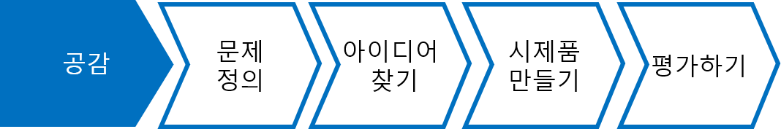
프로젝트
개요
공감하기
면접 갈 일이 있어 급하게 돈을 지불하고 지하철 즉석 사진관을 사용하였으나 사용할 만한 퀄리티의 사진이 출력되지 않아 어쩔 수 없이 주변 사진관에서 재촬영한 경험.
규격에 맞지 않아 거부 된 사진에 대한 환불 조치 기사 및 인터뷰.

Slide 4
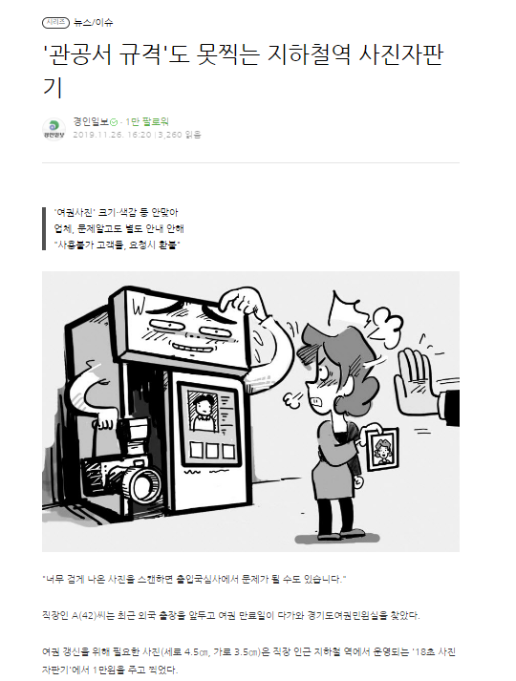
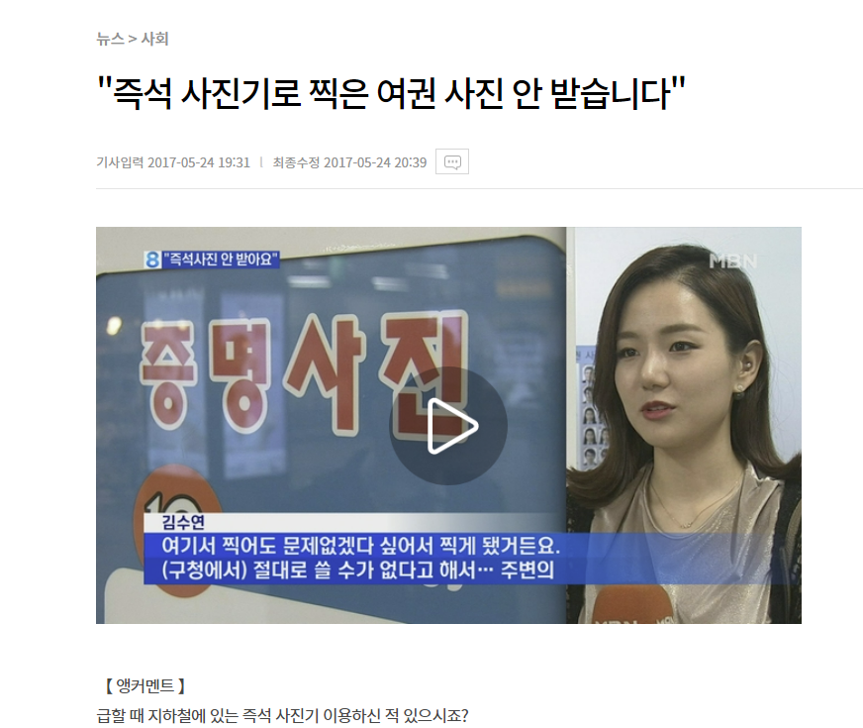
프로젝트
개요

Slide 5
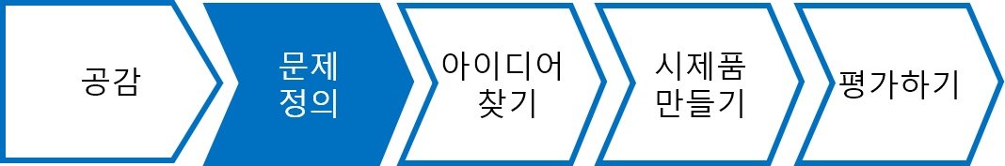
프로젝트
개요
문제 정의
Who | what | why
적은 시간과 돈으로 증명사진을 찍으려는 사람들 | 규격에 맞지 않아 거절되어 생기는 추가적인 절차에 대한 불편함이 생김. | 사진기가 규격판단을 기준 이상 수행해내지 못함.

Slide 6
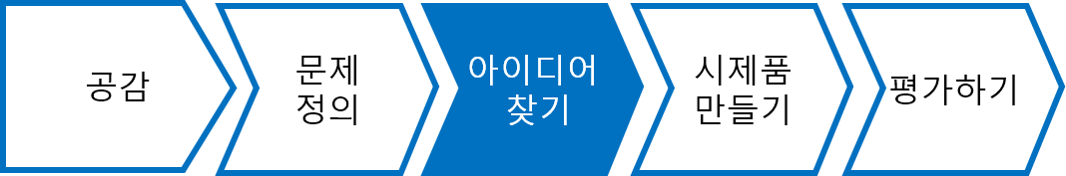
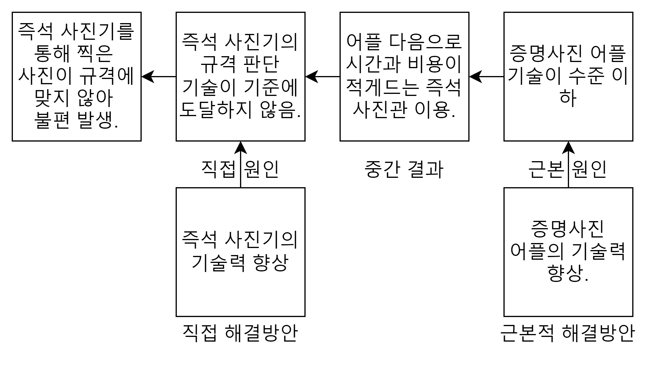
프로젝트
개요
아이디어 찾기

Slide 7

프로젝트
개요
기존 증명사진 어플리케이션의 장점
  편의성
    사진관을 방문없이 핸드폰을 통해 편리하게 촬영
    대기 시간 없이 촬영 가능
  경제성
    스튜디오에서 촬영 시 비용 발생
    어플리케이션 사용 시 비용 절약 가능
  교체 가능
    사진관에서 촬영한 사진이 마음에 들지 않는 경우 재촬영 불가
    어플리케이션 사용 시 원하는 사진이 나올 때까지 재촬영 가능
    사진관에 가기 전 미리 집에서 원하는 상의나 헤어스타일을 바꿔 결과 예상 가능

Slide 8
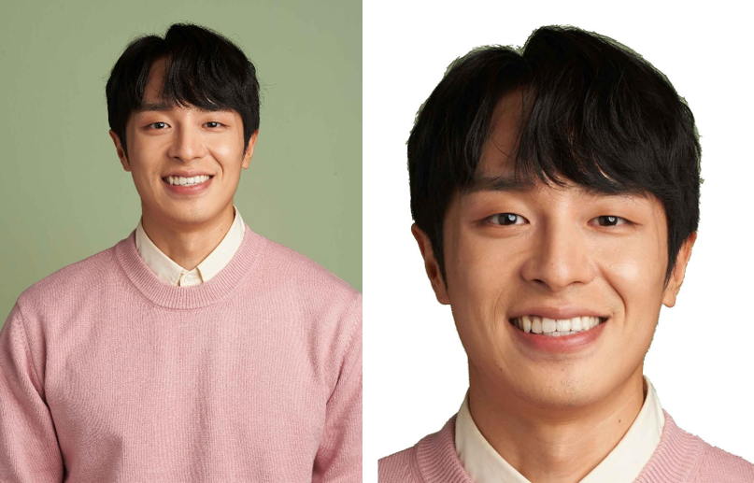

프로젝트
개요
기존 증명사진 어플리케이션의 단점
  사진의 확장자 선택 불가
    자신에게 필요한 확장자를 선택하지 못함
    추가적인 보정 필요
  빈약하고 번거로운 보정 효과
    부분 보정이 불가능하거나 퀄리티가 떨어짐
    사람이 직접 확대 및 드래그를 통해 보정 진행
    완성도가 낮음
기존 어플리케이션의 장점을 포함하고 단점을 보완하기 위하여
딥러닝을 활용한 새로운 증명사진 보정 어플리케이션 개발

Slide 9
프로젝트
개요
수정된 화상 생성
  인물 탐지 및 배경 제거
    Image segmentation 기술 활용
    화상의 배경을 수정 후 대상만 남은 화상 전달
  증명사진의 규격에 맞는지 판단하는 기술 개발
    Human Pose Estimation(HPE) 기술 활용
    화상 내 인물의 자세에 대한 정보 획득
  화상 수정
    사용 가능하다고 판단되어진 화상을 대상으로 진행
    사진의 기울어짐 수정
    볼 부위의 흉터 자국 수정
    화상 내 대상의 머리 위치 수정

Slide 10
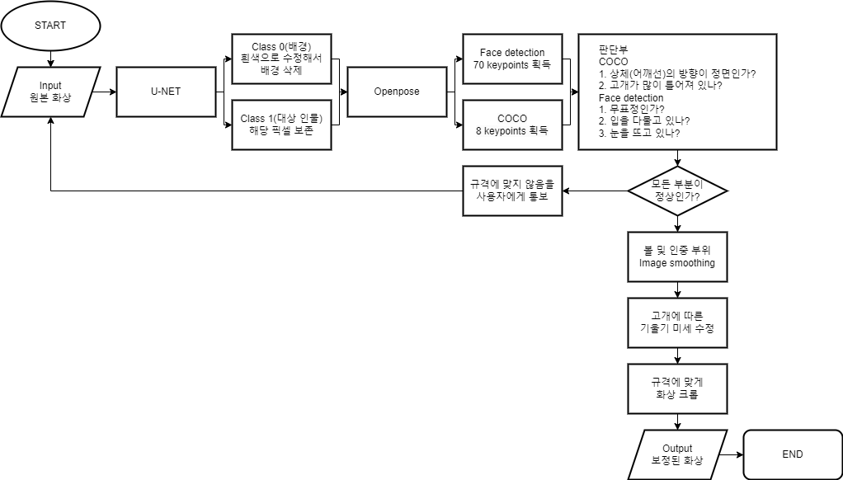
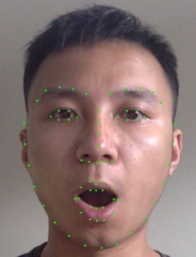
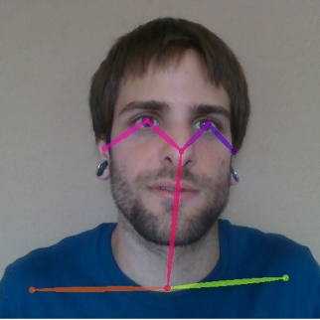
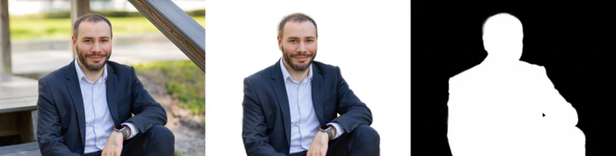
프로젝트
구조도

Slide 11
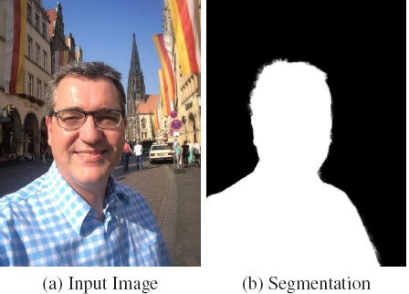
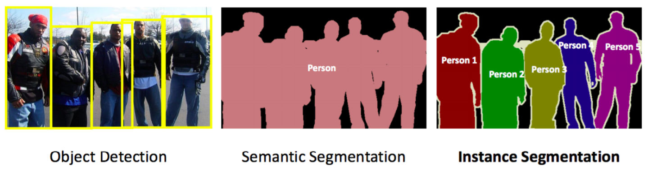
Image segmentation
관련 기술
이미지에서 픽셀 단위로 관심 객체를 추출
  이미지를 분할해 이미지의 각 픽셀에 레이블을 부여.
Image segmentation의 종류
  Semantic segmentation
    같은 클래스의 객체들을 한꺼번에 분류
  Instance segmentation
    같은 클래스에 속해있는 객체들끼리도 구분하여 레이블 부여
→ 본 프로젝트에서는 한 명의 인물이 촬영된 화상을 사용하여 배경과 인물을 분할,
단독으로 인물이 들어있기 때문에 Semantic segmentation 기술 사용

Slide 12
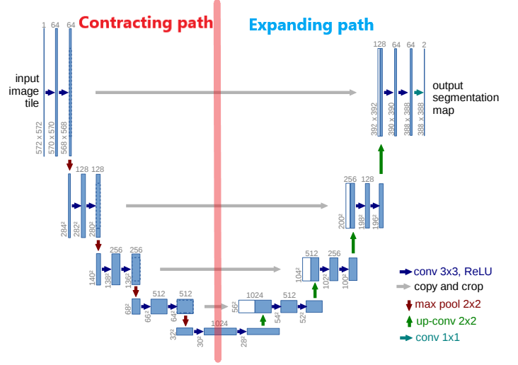
Image segmentation (U-Net)
관련 기술
Contracting path – Encoder
  일반적인 CNN(Convolutional Neural Networks)을 따름
  입력을 feature map으로 변형해 이미지의 context 파악
    주로 ResNet의 모델 사용
  본 프로젝트에서는 학습되어진 모델을
  backbone으로 사용,
  학습 효율과 성능을 높일 수 있음
Expanding path – Decoder
  FCN(Fully Convolutional Networks) 기반의
  upsampling 수행
  경계 정보를 살려내는 skip connection 거침
  학습 과정에서 over-tile과 데이터 증폭 사용
→ Expanding path의 구조를 수정하고
hyperparameter의 값을 바꿔가며
fine-tuning 진행

Slide 13
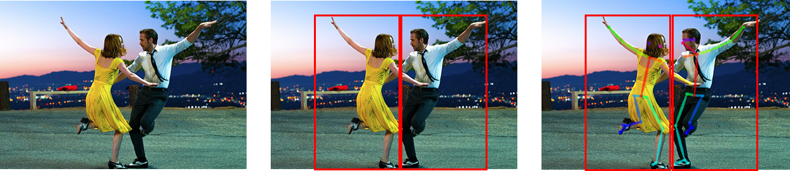
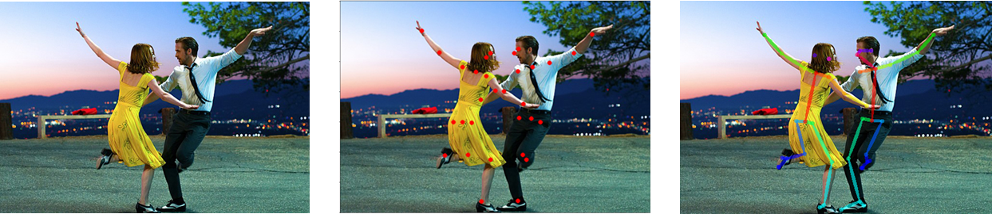
HPE
관련 기술
신체의 구조 추론
  Top down
    우선 인물을 검출 후 bounding box 내부에서 특정 keypoint들을 찾아 이어주는 방식
  Bottom up
    Bounding box 과정을 거치지 않음
    Keypoint들을 먼저 찾은 후 알고리즘에 따라서 이어주는 방식
      Openpose에서 사용하는 기술
→ 본 프로젝트에서는 높은 정확도와
빠른 속도로 keypoint들을 생성하는
Openpose 선택

Slide 14
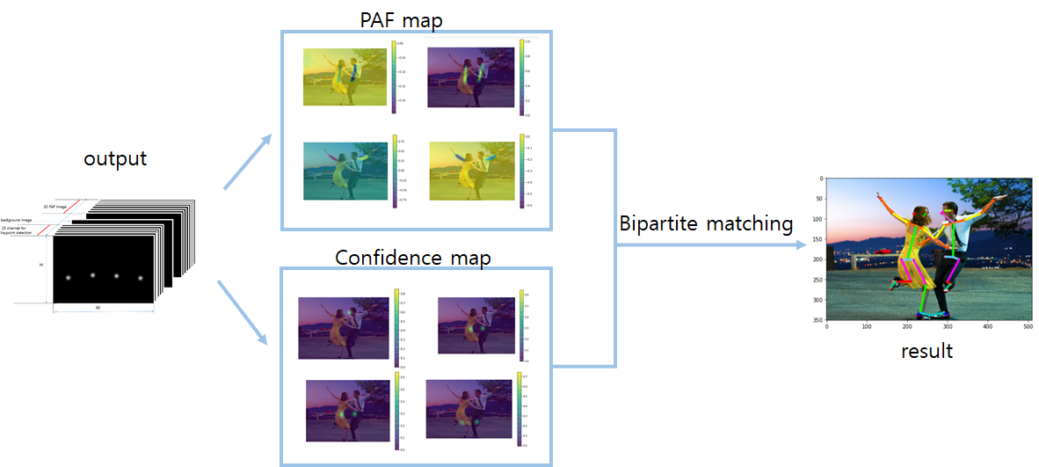
HPE (Openpose)
관련 기술
화상 입력 후 VGG-19를 거쳐 2개의 branch로 나뉘어짐
  PCM(Part Confidence Maps)
    화상에서 key point들이 있을 확률이 높은 위치를 나타내는 confidence map을 통해
    NMS(Network Management System)를 이용하여 위치 추정
  PAF(Part Affinity Fields)
    Keypoint들이 이어지는 관절의 위치와 방향을 학습시키고 이를 이용해 keypoint들을 이어줌
Bipartite matching
  PAF map과 confidence map 사용
  연결 가능한 keypoint들 제한
    한 번에 한 번만 연결
최종 Json 파일 획득
  Keypoint들의 좌표 활용
    사진의 규격 판단의 기준으로 사용

Slide 15
1.
2.
3.
최종 목표

Slide 16




